Slide 1


Déploiement d’une application CRUD
Ministère de l’Enseignement Supérieur et de la Recherche Scientifique
Université Tunis El Manar
École Nationale d’Ingénieurs de Tunis
Réalisé par:
Aloui Mohamed Rayen & Fadhleoui Meher & Wannes Bahaeddine
Année Universitaire: 2020-2021
1

Slide 2
Plan:
Introduction générale
Présentation du projet
Analyse Conceptuelle
Docker : Présentation et intervention
Conclusion
2

Slide 3
I- Introduction :
Les applications logicielles génèrent d'importants revenus pour les entreprises, et le déploiement rapide de ces applications est devenu un élément essentiel du cycle de vie d'une entreprise. En effet, quel intérêt y a-t-il à créer une application innovante si vous ne pouvez pas la déployer rapidement dans des environnements de test, ou la proposer aux utilisateurs dans les délais prévus ?
3

Slide 4
II- Présentation du projet :
Dans le cadre de l’étude de déploiement automatique d’une application sur docker avec l’orchestration de kubernets, on a décidé de concevoir une simple Application Crud qui permet d’ajouter un ensemble de personnes à la base, les afficher, modifier leurs coordonnées, ou les supprimer.
4

Slide 5
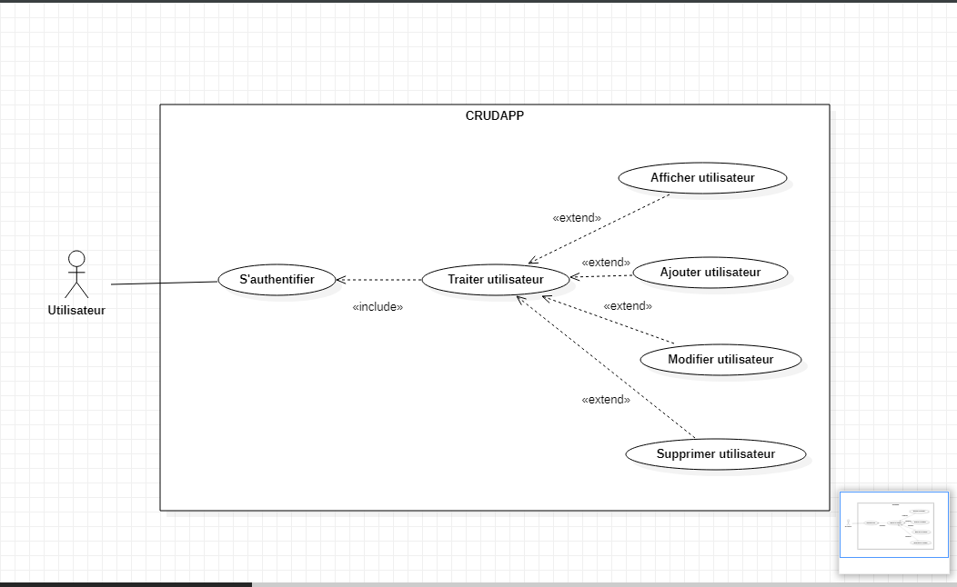
III- Analyse Conceptuelle:
5

Slide 6
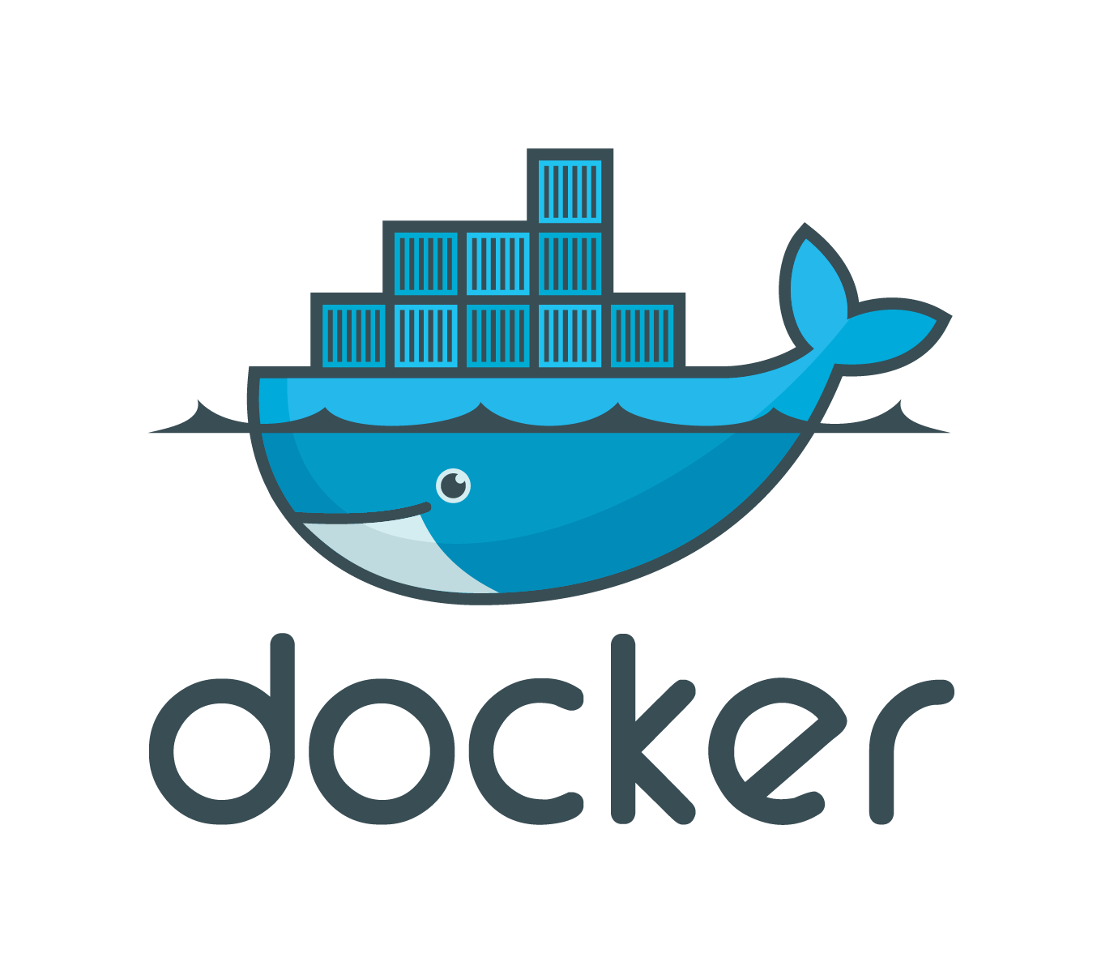
IV- Docker : Présentation et Intervention
1)Présentation :
Une image Docker est un fichier, composé de plusieurs couches, utilisée pour exécuter du code dans un conteneur Docker. Une image est construite à partir des instructions (dans un fichier Docker) pour une version complète et exécutable d'une application, qui repose sur le noyau du système d'exploitation hôte . Lorsque l'utilisateur Docker exécute une image, elle devient une ou plusieurs instances de ce conteneur.
6

Slide 7
IV- Docker : Présentation et Intervention
2)Intervention :
Notre application a besoin de plusieurs conteneurs. Nous aurons besoin donc de :
-Un conteneur d'application pour l'API.
-Un conteneur de base de données.
-Un conteneur pour un serveur web.
7

Slide 8
IV- Docker : Présentation et Intervention
2)Intervention :
Ayant tout cela à l'esprit, nous utiliserons docker compose pour définir tous les services (conteneurs) dont notre application a besoin.
8

Slide 9
Vl- Conclusion:
Pour conclure, le déploiement des applications sur docker est devenu indispensable grâce aux avantages cités précédemment tels que la modularité, la restauration et le déploiement rapide.
9

Slide 10
MERCI POUR VOTRE ATTENTION

